Slide 1
Sumário
A prisão na Constituição
Prisão-pena e prisão-cautelar
Tipos de prisão cautelar e requisitos
Medidas alternativas à prisão
Fiança

Slide 2
Presunção de inocência
Art. 5º, LVII - ninguém será considerado culpado até o trânsito em julgado de sentença penal condenatória.
Prisão pena x prisão cautelar. Regra de tratamento jurídico
Art. 5º, LXV - a prisão ilegal será imediatamente relaxada pela autoridade judiciária;
Audiência de custódia. Análise legalidade e necessidade
Art. 5º, LXVII - não haverá prisão civil por dívida, salvo a do responsável pelo inadimplemento voluntário e inescusável de obrigação alimentícia e a do depositário infiel;

Slide 3
Presunção de inocência
Art. 5º, LXVI - ninguém será levado à prisão ou nela mantido, quando a lei admitir a liberdade provisória, com ou sem fiança;
Excepcionalidade da medida cautelar
Art. 5º, LXI - ninguém será preso senão em flagrante delito ou por ordem escrita e fundamentada de autoridade judiciária competente, salvo nos casos de transgressão militar ou crime propriamente militar, definidos em lei;
Exigência de fundamentação x medidas automáticas

Slide 4
Princípios implícitos
Inaplicabilidade diante de causas excludentes de antijuridicidade e de culpabilidade.
Adequação e proporcionalidade das medidas.
Tipo de pena; duração da pena.
Intangibilidade de outros direitos.
Saúde, dignidade humana.

Slide 5
Requisitos das medidas cautelares
Função das medidas cautelares (instrumental)
Garantir bom andamento e o resultado do processo
Fumus boni iuris x Fumus comissi delicti
Alta probabilidade de vitória. Plausibilidade das razões invocadas
Periculum in mora x Periculum libertatis
Risco de perecimento do direito. Imprescindibilidade da medida.

Slide 6
TIPO DE PRISÃO | FUMUS | PERICULUM
FLAGRANTE | Está cometendo crime. Acaba de cometer. Perseguido, logo após. Encontrado, logo depois. | Impedir prática. Identificar autor. Colher provas.
TEMPORÁRIA | fundadas razões de autoria ou participação em crimes determinados. | quando imprescindível para as investigações. quando o indicado não tiver residência fixa ou identidade.
PREVENTIVA | prova da existência do crime e indício suficiente de autoria | garantia da ordem pública, da ordem econômica conveniência da instrução assegurar a aplicação da lei perigo gerado pelo estado de liberdade do imputado

Slide 7
Exceções à prisão em flagrante
Vedação absoluta
Presidente da República (art. 86, §3º, CRFB)
Agentes diplomáticos e familiares (Convenção Viena)
Condutor que prestar socorro (art. 301, Lei 9.503/97)
Infração de menor potencial ofensivo (art. 69, Lei 9.099/95)
Possibilidade em crimes inafiançáveis
Membros do Congresso (art. 53, CRFB)
Magistrados (art. 33, LC nº 35/79)
Membros do Ministério Público (art. 18, LC nº 79/93)
Advogado, no exercício da profissão (art. 7º, §3º, EOAB)

Slide 8
MEDIDAS ALTERNATIVAS
Art. 319. São medidas cautelares diversas da prisão
I - comparecimento periódico em juízo;
II - proibição de acesso ou frequência a determinados lugares;
III - proibição de manter contato com pessoa determinada;
IV - proibição de ausentar-se da Comarca;
V - recolhimento domiciliar no período noturno;
VI - suspensão do exercício de função pública ou de atividade de natureza econômica ou financeira;
VII - internação provisória do acusado;
VIII - fiança, nas infrações que a admitem, para assegurar o comparecimento a atos do processo, evitar a obstrução do seu andamento ou em caso de resistência injustificada à ordem judicial
IX - monitoração eletrônica.

Slide 9
FIANÇA
Crimes inafiançáveis:
Racismo (XLII), tortura, o tráfico de entorpecentes, o terrorismo e os crimes hediondos (XLIII); ação de grupos armados, civis ou militares, contra a ordem constitucional e o Estado Democrático (XLIV)
Quem fixa:
Delegado (crimes com pena até 4 anos)
Juiz (crimes com pena maio de 4 anos)

Slide 10
FIANÇA
Valor
Art. 325. O valor da fiança será fixado pela autoridade que a conceder nos seguintes limites:
I - de 1 (um) a 100 (cem) salários mínimos, quando se tratar de infração cuja pena privativa de liberdade, no grau máximo, não for superior a 4 (quatro) anos;
II - de 10 (dez) a 200 (duzentos) salários mínimos, quando o máximo da pena privativa de liberdade cominada for superior a 4 (quatro) anos.

Slide 11
§ 1º Se assim recomendar a situação econômica do preso, a fiança poderá ser:
I - dispensada, na forma do art. 350 deste Código;
II - reduzida até o máximo de 2/3 (dois terços); ou
III - aumentada em até 1.000 (mil) vezes.
Art. 326. Para determinar o valor da fiança, a autoridade terá em consideração a natureza da infração, as condições pessoais de fortuna e vida pregressa do acusado, as circunstâncias indicativas de sua periculosidade, bem como a importância provável das custas do processo, até final julgamento.
Art. 350. Nos casos em que couber fiança, o juiz, verificando a situação econômica do preso, poderá conceder-lhe liberdade provisória, sujeitando-o às obrigações constantes dos arts. 327 e 328 deste Código e a outras medidas cautelares, se for o caso.

Slide 12
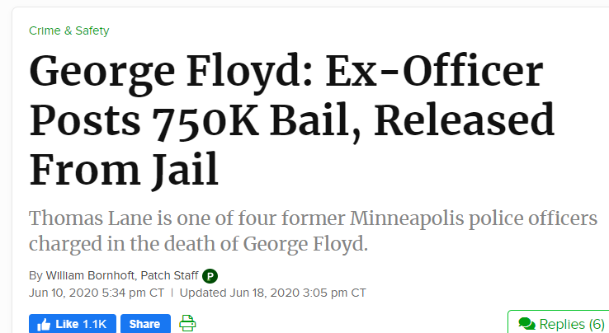

Slide 13
